Slide 1

CLOTHES
UTRJEVANJE
PONOVIMO BESEDE IZ 2. RAZREDA

Slide 2
NAVODILO:
POGLEJ SI PREDSTAVITEV IN PONOVI OBLAČILA.
PRITISNI NA ZVOČNIK. SLIŠAL BOŠ VPRAŠANJE
POKAZALA SE TI BO SLIKA- POVEDATI MORAŠ KAKŠNE BARVE JE OBLAČILO IN KAJ JE NA SLIKI.
NARIŠI OBLAČILA IN ZAPIŠI BARVO + OBLAČILO
PRERIŠI OTROKE IN ZAPIŠI KAJ IMAJO OBLEČENO- BARVA + OBLAČILO

Slide 3
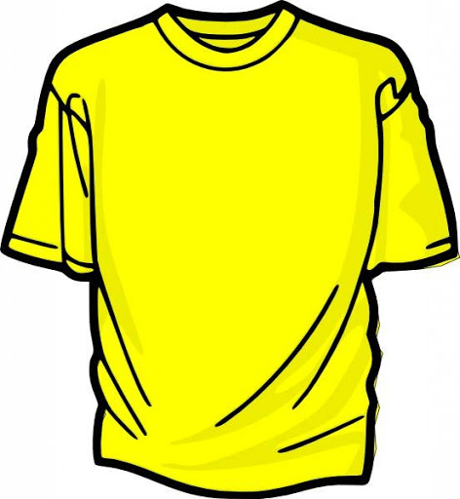
WHAT IS IT?
A YELLOW SHIRT

Slide 4
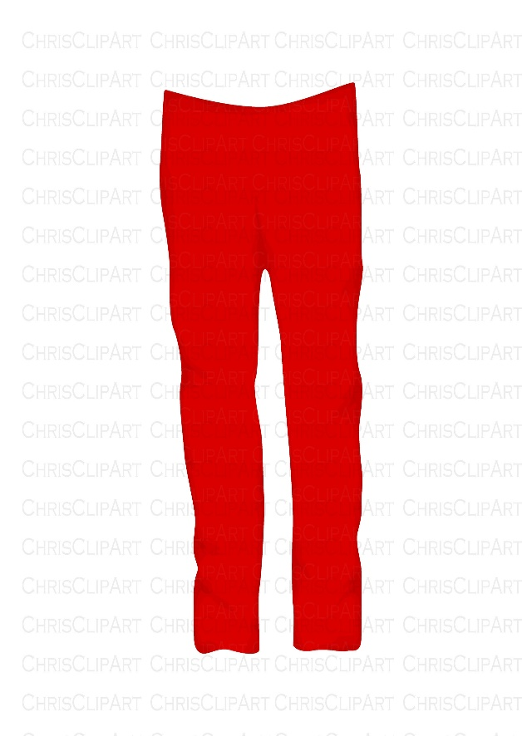
WHAT IS IT?
RED TROUSERS

Slide 5

WHAT IS IT?
GREEN SCARF

Slide 6
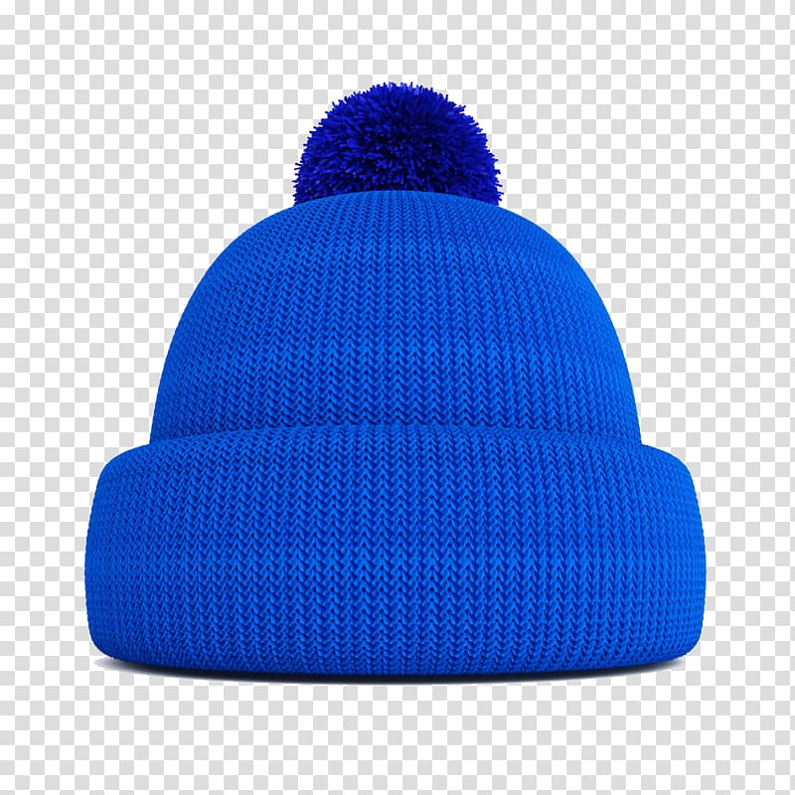
WHAT IS IT?
BLUE HAT

Slide 7

WHAT IS IT?
PINK MITTENS

Slide 8
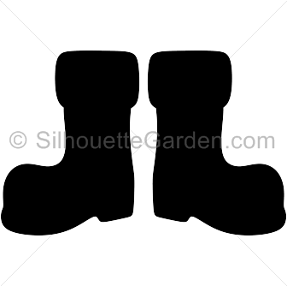
WHAT IS IT?
BLACK BOOTS

Slide 9
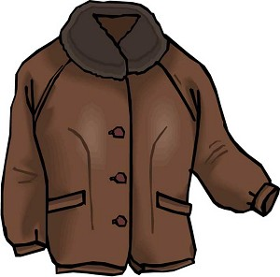
WHAT IS IT?
BROWN COAT

Slide 10
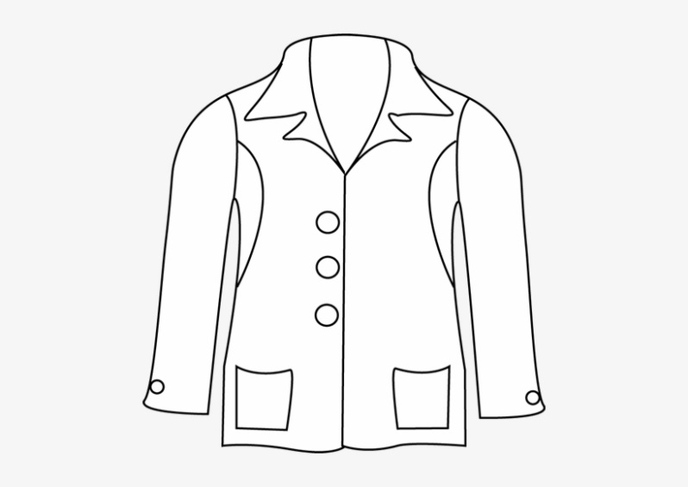
WHAT IS IT?
WHITE JACKET

Slide 11
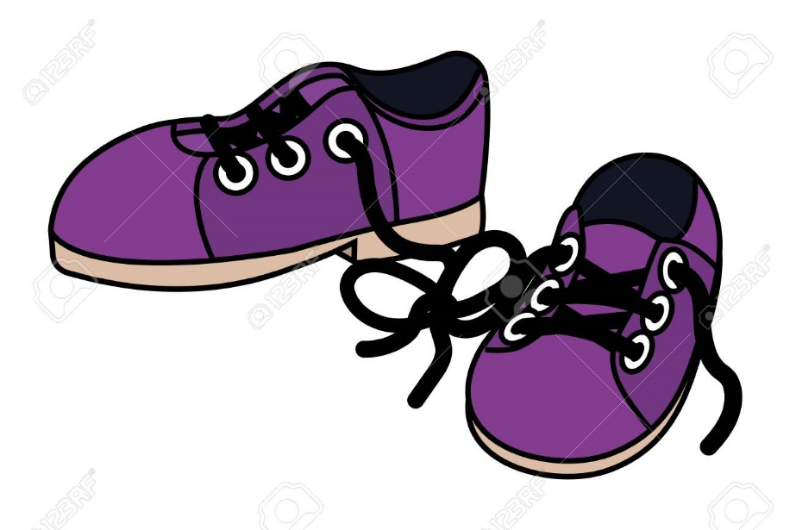
WHAT IS IT?
PURPLE SHOES

Slide 12
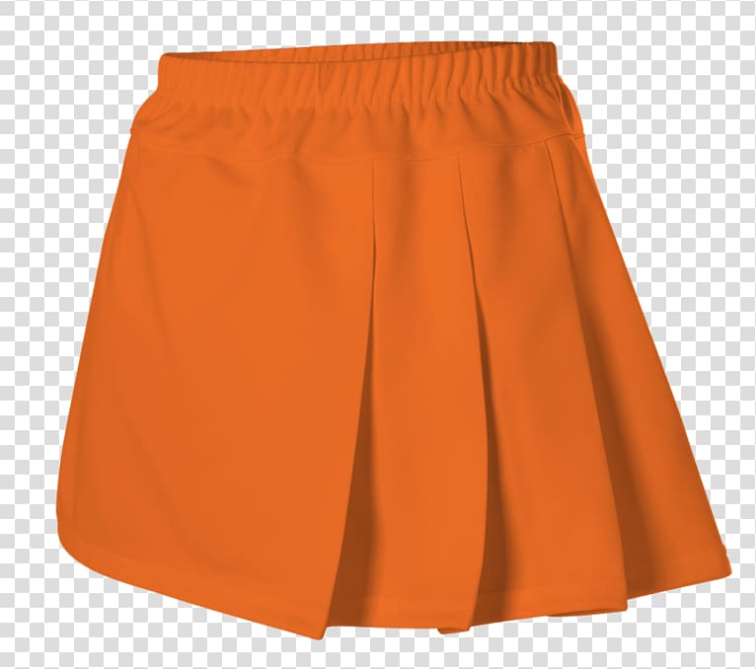
WHAT IS IT?
AN ORANGE SKIRT

Slide 13
WHAT IS IT?
ZAPIŠI NASLOV: What is it?
Nariši oblačila in zapiši z besedo- barva + oblačilo
Nariši 2 otroka, ki imajo oblečena ta oblačila
Zraven njih zapiši kaj imajo oblečeno

Slide 14


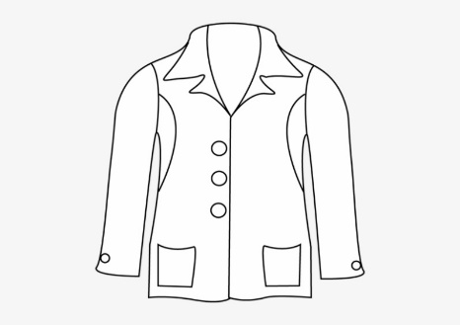
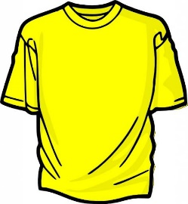


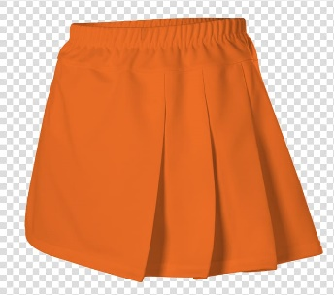
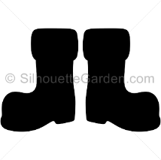

WHAT IS IT?
BLUE HAT
GREEN SCARF
YELLOW SHIRT
RED TROUSERS
BLACK BOOTS
BROWN COAT
WHITE JACKET
PINK MITTENS
ORANGE SKIRT
PURPLE SHOES

Slide 15
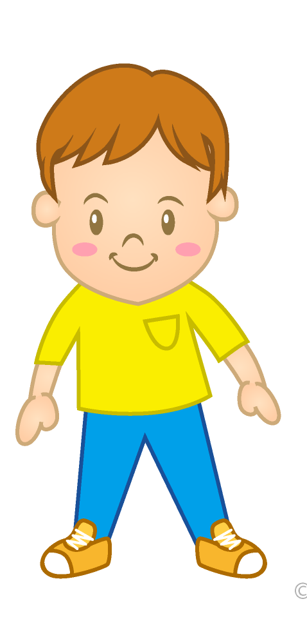
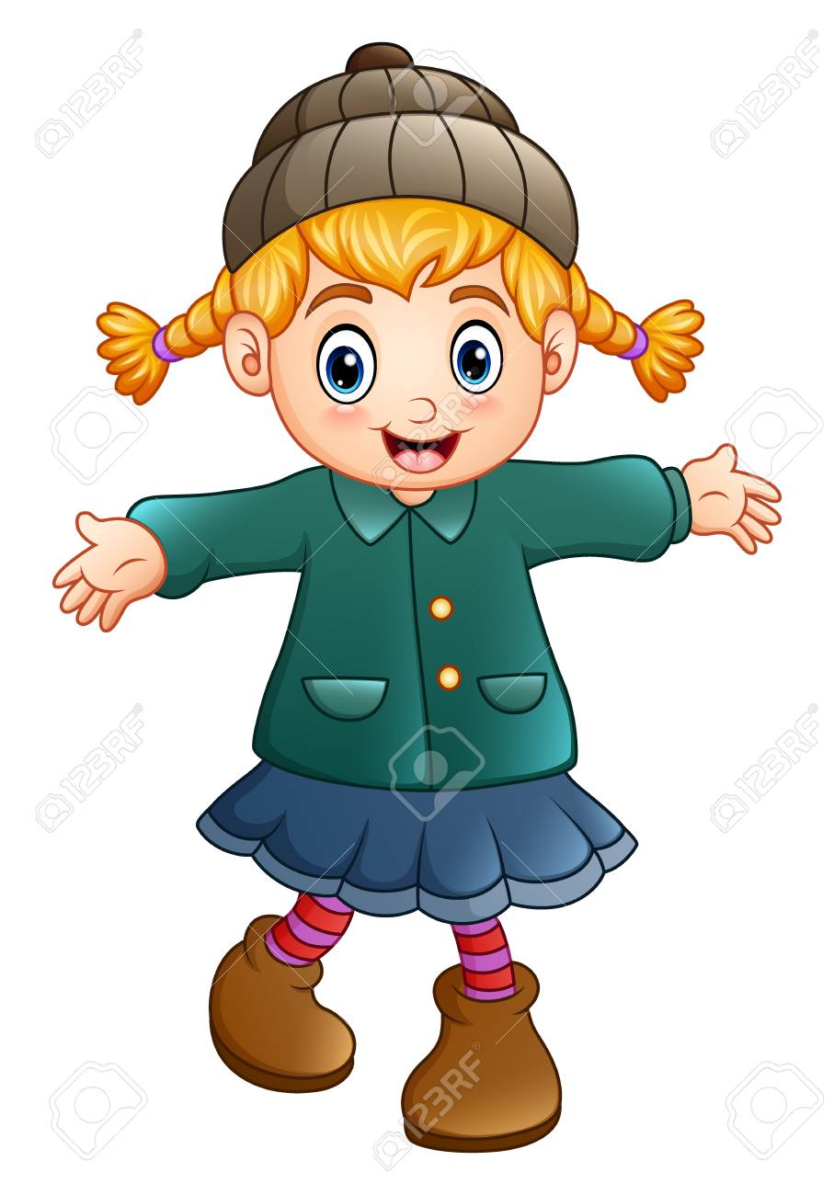
Preriši in nadaljuj:
____________
____________
____________
____________
YELLOW SHIRT
____________
____________

